Slide 1
第四讲 正则表达式
主讲 程南昌
2019年春季

Slide 2
报告内容大纲
正则式概述
正则式学习
图灵测试
自动机
有限状态自动机
有限状态转移网络
乔姆斯基层级与自然语言
正则式与有限状态自动机关系

Slide 3
正则表达式定义
正则表达式(regular expression，简称RE) 它是一种用于描述文本搜索符号串的语言，是计算机科学标准化中一项尚未被赞颂过的成就。
美国新泽西州的Warren McCulloch和出生在美国底特律的Walter Pitts这两位神经生理方面的科学家，研究出了一种用数学方式来描述神经网络的新方法，他们创造性地将神经系统中的神经元描述成了小而简单的自动控制元，从而作出了一项伟大的工作革新。

Slide 4
在1951 年,一位名叫Stephen Kleene的数学科学家，他在Warren McCulloch和Walter Pitts早期工作的基础之上，发表了一篇题目是《神经网事件的表示法》的论文，利用称之为正则集合的数学符号来描述此模型，引入了正则表达式的概念。
在最近的六十年中，正则表达式逐渐从模糊而深奥的数学概念，发展成为在计算机各类工具和软件包应用中的主要功能。

Slide 5
主流操作系统（*nix[Linux, Unix等]、Windows、HP、BeOS等）、主流的开发语言（Java、C++、C#、Objective-c、Swift、VB、Javascript、Ruby、Python、delphi、Scala以及PHP等）数以亿万计的各种应用软件中，都可以看到正则表达式优美的舞姿。

Slide 6
模式识别
模式识别（英语：Pattern Recognition），就是通过计算机用数学技术方法来研究模式的自动处理和判读。我们把环境与客体统称为“模式”。随着计算机技术的发展，人类有可能研究复杂的信息处理过程。信息处理过程的一个重要形式是生命体对环境及客体的识别。对人类来说，特别重要的是对光学信息（通过视觉器官来获得）和声学信息（通过听觉器官来获得）的识别。这是模式识别的两个重要方面。市场上可见到的代表性产品有光学字符识别、语音识别系统。

Slide 7
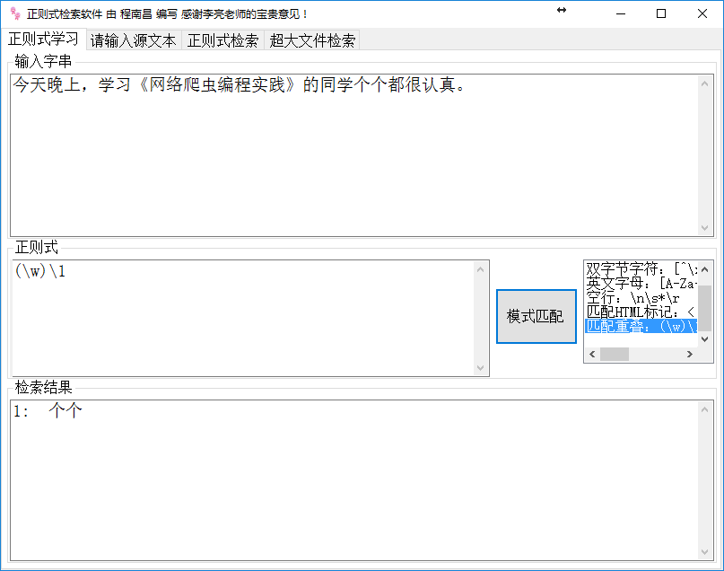

Slide 8
报告内容大纲
正则式概述
正则式学习
图灵测试
自动机
有限状态自动机
有限状态转移网络
乔姆斯基层级与自然语言
正则式与有限状态自动机关系

Slide 9
工具
正则式检索软件
分词和没有分词语料（生语料和熟语料）
超文本语料

Slide 10
步骤
学习正则式元符号
学习正则式组合符号
学习正则式组的概念
分组作业

Slide 11
分组练习
发给学生语料，正则式软件。
（1）检索含有关键词“的”的句子。
（2）检索所有名词
（3）检索所有形容词
（4）提取超文本中的url、标题、关键词、正文

Slide 12
报告内容大纲
正则式概述
正则式学习
图灵测试
自动机
有限状态自动机
有限状态转移网络
乔姆斯基层级与自然语言
正则式与有限状态自动机关系

Slide 13

计算机是否有智能？
人工智能的终极目标是制造一台可以和人自由对话、执行人的各种指令的机器人，你分不出他是人还是机器。这是科学家的梦想。
天
地
日
月
0
1
易有太极，始生两仪，两仪生四象，四象生八卦。由是万物而生

Slide 14
图灵测试
图灵测试是指测试者在与被测试者（一个人和一台机器）隔开的情况下，通过一些装置（如键盘）向被测试者随意提问。进行多次测试后，如果有超过30%的测试者不能确定出被测试者是人还是机器，那么这台机器就通过了测试，并被认为具有人类智能。图灵测试一词来源于计算机科学和密码学的先驱阿兰·麦席森·图灵写于1950年的一篇论文《计算机器与智能》，其中30%是图灵对2000年时的机器思考能力的一个预测，目前我们已远远落后于这个预测。

Slide 15
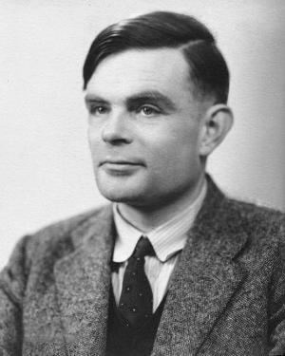

电脑冒充13岁男孩 首次通过“图灵测试” http://www.chinanews.com/cul/2014/06-10/6263081.shtml

Slide 16
报告内容大纲
正则式概述
正则式学习
图灵测试
自动机
有限状态自动机
有限状态转移网络
乔姆斯基层级与自然语言
正则式与有限状态自动机关系

Slide 17
自动机
计算机控制系统的控制程序具有有限状态自动机（FA）的特征，可以用有限状态机理论来描述。有限自动机（Finite Automata Machine）是计算机科学的重要基石，它在软件开发领域内通常被称作有限状态机（Finite State Machine），是一种应用非常广泛的软件设计模式。
自动机可以分为四种：图灵机、线性有界自动机、后进先出自动机、有限自动机。

Slide 18
自动机演示
S0 ←中央处理单元
←读入头
＃ ＃ ａ1 ａ2 … ａｎ ＃ ＃ ←输入纸带
中央处理单元的有限状态集：∑={Ｓ₀，Ｓ₁，…，Ｓn} (其中终止状态记为 F ）
输入语符集： ＶA={a₁，a₂，...，a_{n}}。
自动机的转移规则（Ｔ）： （a_{ｉ}，S_{ｊ}）→S_{k}
有限自动机的形式系统： fa＝〈ＶA，∑，Ｔ，Ｆ〉

Slide 19

ＶA={a ，b}
∑={Ｓ₀ ，Ｓ₁} (其中Ｓ₀是起始状态)
Ｆ={Ｓ₁}
1.(a，Ｓ₀)→Ｓ₀
Ｔ= 2.(b，Ｓ₀)→ Ｓ₁
3.(b，Ｓ₁)→ Ｓ₁
输入语符列aaa:
Ｓ₀ 规则 Ｓ₀
（１） （１）
→ →
＃ ａ ａ ａ ＃ ＃ ａ ａ ａ ＃
Ｓ₀ Ｓ₀
（１）
→
＃ ａ ａ ａ ＃ ＃ ａ ａ ａ ＃

Slide 20

1.(a，Ｓ₀) Ｓ₀
Ｔ= 2.(b，Ｓ₀) Ｓ₁
3.(b，Ｓ₁) Ｓ₁
输入语符列 aaabb
1)
Ｓ₀ (1)
＃ ａ ａ ａ b b ＃
3) 4)
Ｓ₀ Ｓ₀
（１） （2）
→ →
＃ ａ ａ ａ b b ＃ ＃ ａ ａ ａ b b ＃
5) 6)
Ｓ₁ Ｓ₁
（3）
→
＃ ａ ａ ａ b b # ＃ ａ ａ ａ b b ＃

Slide 21
报告内容大纲
正则式概述
正则式学习
图灵测试
自动机
有限状态自动机
有限状态转移网络
乔姆斯基层级与自然语言
正则式与有限状态自动机关系

Slide 22
英语是现代语言中颇具影响的一种语言，由于在历史上英语曾与多种民族语言接触，它的词汇由“一元”变为“多元”，语法从“多屈折”变为“少屈折”。近代英语的词形变化仅限于名词的数，代词的性、数、格，动词的时态，形容词没有性、数、格的变化。英语的名词、形容词、动词也可由前缀、词根、后缀等部分组成，名词和动词还有屈折词尾，我们可以用有限状态自动机（Finite State Automata，简称FSA）来进行形态分析。
词干
词干
0
词根
1
后缀
2
词尾
f
前缀
后缀

Slide 23
如果单词只包含一个词干，例如，单词form，它的分析过程是：(0→ f)
如果单词包含前缀和词干，例如，单词reform，它的分析过程是：(0→ 0 → f)
如果单词包含词根和后缀，例如，单词formation，它的分析过程是：(0→1→ f)
如果单词包含前缀、词根和后缀，例如，单词reformation，它的分析过程是：(0→ 0→ 1→ f)
如果单词包含词干和词尾，例如，单词forms，它的分析过程是：(0→ 2→ f)
如果单词包含词根、后缀和词尾，例如，单词formations，它的分析过程是：(0→ 1→ 2→ f)
如果单词包含前缀、词根、后缀和词尾，例如，单词reformations，它的分析过程是：(0→ 0→ 1→ 2→ f)。
词干
词干
0
词根
1
后缀
2
词尾
f
前缀
后缀

Slide 24
词干
agree
agreement
词干
dislike
0
词根
1
后缀
2
词尾
f
workers
unlikely
hardwoods
前缀
后缀

Slide 25
词干
agree
agreement
词干
dislike
0
词根
1
后缀
2
词尾
f
workers
unlikely
hardwoods
前缀
后缀

Slide 26
词干
agree
agreement
词干
dislike
0
词根
1
后缀
2
词尾
f
workers
unlikely
hardwoods
前缀
后缀

Slide 27
词干
agree
agreement
词干
dislike
0
词根
1
后缀
2
词尾
f
workers
unlikely
hardwoods
前缀
后缀

Slide 28
词干
agree
agreement
词干
dislike
0
词根
1
后缀
2
词尾
f
workers
unlikely
hardwoods
前缀
后缀

Slide 29
词干
agree
词干
agreement
dislike
0
词根
1
后缀
2
词尾
f
workers
unlikely
hardwoods
前缀
后缀
over-the-counter
# (-)

Slide 30
报告内容大纲
正则式概述
正则式学习
图灵测试
自动机
有限状态自动机
有限状态转移网络
乔姆斯基层级与自然语言
正则式与有限状态自动机关系

Slide 31
有限状态转移网络
有限状态转移网络跟有限状态语法、有限自动机是一致的。
Ｖ_{A}＝{a，b} （输入语符集）
∑＝{S₀，S₁} （内部状态）
Ｆ＝{S₁} （终止状态）
1.(a，S₀)→S₀
Ｔ 2.(b，S₀)→S₁ （转移规则）
3.(b，S₁)→S₁

Slide 32
有向图
1.(a，S₀)→S₀
Ｔ 2.(b，S₀)→S₁
3.(b，S₁)→S₁
这个系统的转移规则（T）的操作可以用一个由状态和线路构成的有向图（directed graph）来表示：
b
→ S₀ S1
a b

Slide 33
有向图
1.(a，S₀)→S₀
Ｔ 2.(b，S₀)→S₁
3.(b，S₁)→S₁
这个系统的转移规则（T）的操作可以用一个由状态和线路构成的有向图（directed graph）来表示：
b
→ S0 S1
a b

Slide 34
张三是老师。
张三 是 老师
→ S₀ S₁ S₂ S_{t}
(S_{t}是终止状态)

Slide 35
李四 读 小说
→ S₀ S₁ S₂ S_{t}
王五 有 杂志
→ S₀ S₁ S₂ S_{t}
n + v + n

Slide 36
n v n
→ S₀ S₁ S₂ S_{t}
张三 n 读 v
李四 n 是 v
王五 n 有 v
老师 n 买 v
小说 n 看 v
杂志 n 借 v
…… ……
张三 是 老师。
李四 有 杂志。
王五 看 小说。
……

Slide 37
整个过程图示如下：
S_{t}（终止状态）
输入词 | 词类 | 目前状态 | 线路 | 下个状态
张三 | n | S0 | n | S1
是 | v | S1 | v | S2
老师 | n | S2 | n | St

Slide 38
a. 王五有新杂志。
b. 李明喜欢彩色邮票。
( n + v + a + n )
n v a n
→ S₀ S₁ S₂ S₃ S_{t}
n
张三是老师。?

Slide 39
李明有新的彩色邮票。 （ n + v + a + a + n )
n v a a n
→ S₀ S₁ S₂ S₃ S₄ S_{t}
n
n

Slide 40
李明有新的漂亮的彩色邮票。
（n+v+a+a+…+n)
n v n
→ S₀ S₁ S₂ S_{t}
a

Slide 41
a.这个小学生有那张彩色邮票。
b. 那个工人喜欢这本小说。
[r+q+(a)+n+v+r+q+(a)+n]
r q n v r q n
→ S₀ S₁ S₂ S₃ S₄ S₅ S₆ S_{t}
a a

Slide 42
r
q
n
v
r
q
n
S₀
S₁
S₂
S₃
S₄
S₅
S₆
S_{t}
a
v
a
1.张三是老师。 4.这个学生有那张邮票。
2.李明有彩色邮票。 5.这个聪明的学生有那张新邮票。
3.聪明的李明有新的彩色邮票。……

Slide 43
平行处理：
这把新锁锁大门。
r q n v r q n
→S₀ S₁ S₂ S₃ S₄ S₅ S₆ S_{t}
→
v
a a

Slide 44
回溯处理：
r q n v r q n
S₀ S₁ S₂ S₃ S₄ S₅ S₆ S_{t}
→ →
v
a a
回溯

Slide 45
这
把
锁
锁
大/a ?
门
r
q
n
v
r
Q
n
S₀
S₁
S₂
S₃
S₄
S₅
S₆
S_{t}
回溯
a
a
新
大
v
锁
这把新锁锁大门。

Slide 46
报告内容大纲
正则式概述
正则式学习
图灵测试
自动机
有限状态自动机
有限状态转移网络
乔姆斯基层级与自然语言
正则式与有限状态自动机关系

Slide 47
乔姆斯基层级与自然语言
类型 | 语法 | 自动机 | 语言
０ | 无限制重写系统 | 图灵机 | 递归可枚举语言
１ | 语境制约语法 | 线性有界自动机 | 语境制约语言
２ | 语境自由语法 | 后进先出自动机 | 语境自由语言
３ | 正则语法 | 有限自动机 | 正则语言

Slide 48
形式语法的四种类型
0型语法：重写规则为φ → ψ，并且要求φ不是空符号串。
1型语法：上下文有关语法(context-sensitive grammae)：重写规则为 φ1Aφ2 → φ1ωφ2，在上下文φ1-φ2中，单个的非终极符号A被重写为符号串ω，所以，这种语法对上下文敏感，是上下文有关的。上下文有关语法又叫做1型语法。
2型语法：上下文无关语法(context-free grammar)：重写规则为A → ω，当A重写为ω时，没有上下文的限制，所以，这种语法对上下文自由，是上下文无关的。上下文无关语法又叫做2型语法。把上下文无关语法应用于自然语言的形式分析中，就形成了“短语结构语法”(phrase structure grammar)
3型语法：有限状态语法(finite state grammar)：重写规则为A→aQ或A→a。其中，A和Q是非终极符号，a是终极符号，而A→a只不过是A→aQ这个重写规则中当Q为空符号时的一种特殊情况。如果把A和Q看成不同的状态，那么，由重写规则可知，由状态A转入状态Q时，可生成一个终极符号a，因此，这种语法叫做有限状态语法。有限状态语法又叫做3型语法。

Slide 49
３型语法
正则
２型语法
上下文无关
１型语法
上下文有关
０型语法
无限制递归枚举

Slide 50
报告内容大纲
正则式概述
正则式学习
图灵测试
自动机
有限状态自动机
有限状态转移网络
乔姆斯基层级与自然语言
正则式与有限状态自动机关系

Slide 51
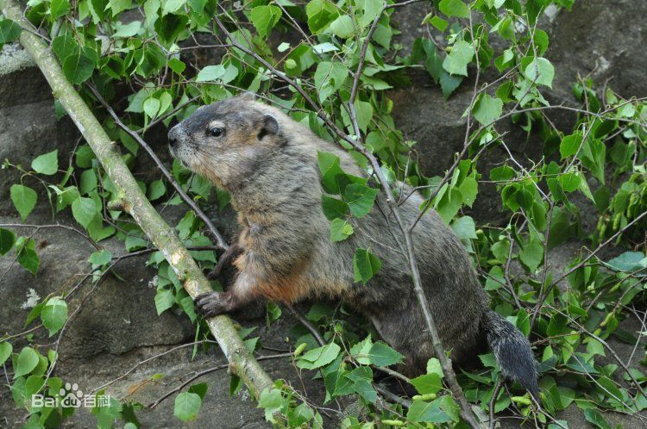
最简单的正则表达式是由简单字符构成的一个序列。例如，要搜索woodchuck（美洲旱獭），我们就打/woodchuck/这个正则表达式，正则式是大小写敏感的，如果我们要检索/woodchuck/ 和/Woodchuck/ 就用[wW] oodchuck。
W
w
oodchuck
f
0
1

Slide 52
正则表达式 | 匹配 | 匹配模式的例子
/woodchucks?/ | woodchuck或woodchucks | “woodchuck”
/colou?r/ | color或colour | “colour”
s
u
woodchuck
0
colo
1
r
f
0
f

Slide 53
有限自动机、正则表达式和正则语言之间的关系
正则表达式充其量不过是一种用于文本搜索的方便的元语言（meta-language）。首先，正则表达式是描述有限状态自动机（finite-state automaton，简称FSA ）的一种方法。有限状态自动机是我们将要描述的计算工作的理论基础。任何的正则表达式都可以用有限状态自动机来实现。任何的有限状态自动机都可以用正则表达式来描述。有限状态自动机和正则表达式彼此对称。其次，正则表达式是用来刻画正则语言（regular language）的一种方法，正则语言是一种特别的形式语言。正则表达式、有限状态自动机和正则语言这三种理论结构的关系可用下图来说明。

Slide 54
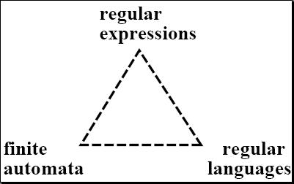
有限自动机 = 正则表达式 = 正则语言

Slide 55
语言和数学
数学是一种“语言”
数学符号组成的序列是“句子”
由0-9这10个数字符号(单位)加上运算符号(关系)组成的算式可以是无穷多的:
1+2+3+4+5
23+56-19+24
……

Slide 56
语言也同样可以看作是一个演绎系统，它依靠有限数量的规则，在有限数量的词汇的基础上，可以产生出无限数量的丰富多采的正确句子来。
NP+VP | NP+VP+NP | X+Y | X*Y
小王睡觉 | 我看书 | 1+2 | 1*2
爸爸工作 | 他放牛 | 2+6 | 2*6
爷爷散步 | 你射箭 | 8+9 | 8*9

